Slide 1
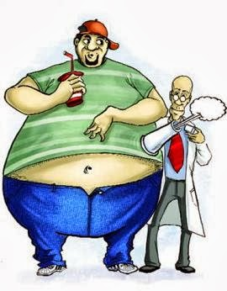
"السمنة" مرض العصر
إعداد الطالب مروان قاقيش
الصف الثامن الدولي (ح)
Notes:
Are your classroom colors different than what you see in this template? That’s OK! Click on Design -> Variants (the down arrow) -> Pick the color scheme that works for you!
Feel free to change any “You will…” and “I will…” statements to ensure they align with your classroom procedures and rules!

Slide 2
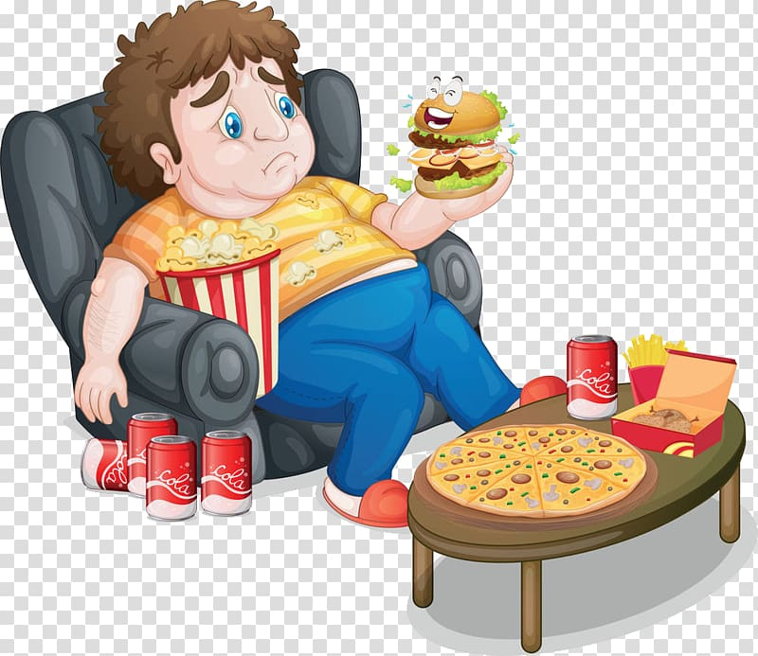
تعد السمنة إحدى المشاكل الاجتماعية التي تواجهها المجتمعات المحلية والعالمية في عصرنا هذا، وتصنف الأردن دوليا بأنها رابع دولة تعاني من هذه المشكلة.
تبلغ نسبة السمنة عند النساء الأردنيات 84% وعند الرجال 80%.
لا يتوقف تأثير السمنة المفرطة على الناحية الصحية والنفسية للفرد فقط بل تمتد عواقبها وآثارها السلبية على المجتمع أيضا.

Slide 3
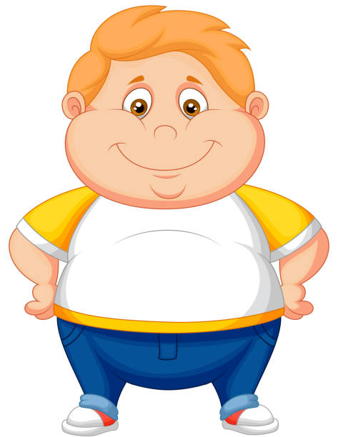
السمنة (البدانة): هي تراكم مفرط أو غير طبيعي للدهون في الجسم مما يؤدي إلى الزيادة المفرطة في الوزن والتي تمثل خطرا على الصحة الجسدية والنفسية للفرد ويتبعها آثار سلبية على المجتمع أيضا.
عرف الدكتور جون وايلدينج من (جامعة ليفربول)
السمنة على أنها مرض مزمن وحالة صحية خطيرة إذا لم تعالج وتؤثر على الناحية الجسدية والنفسية والاجتماعية للفرد وتسبب العديد من الأمراض التي قد تؤدي إلى الوفاة.

Slide 4
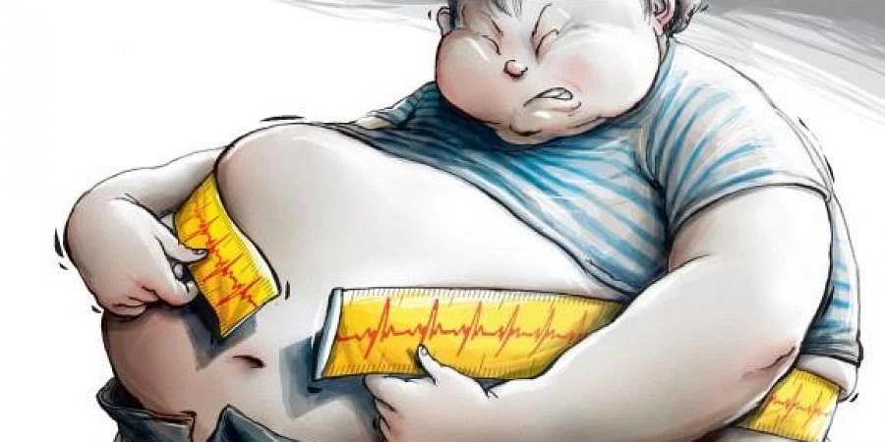
أسباب السمنة: هناك عدة أسباب للسمنة ومن أهمها:
الأسباب الوراثية:
الجينات والتاريخ المرضي العائلي.
طبيعة النمط الغذائي للفرد أو الأسرة.
غياب أو قلة ممارسة التمارين والأنشطة الرياضية.
بعض الأمراض المزمنة مثل الغدة الدرقية والتهاب المفاصل الذي يؤدي إلى عدم القدرة على الحركة.
استخدام بعض أنواع الأدوية مثل أدوية مضادات الاكتئاب وبعض أنواع أدوية الصرع وغيرها من العقاقير التي قد يكون لها دور في زيادة الوزن المفرطة.
الأسباب النفسية مثل اللجوء إلى تناول كميات كبيرة من الطعام بسبب كثرة الضغوطات والمشاكل (الأكول العاطفي).

Slide 5
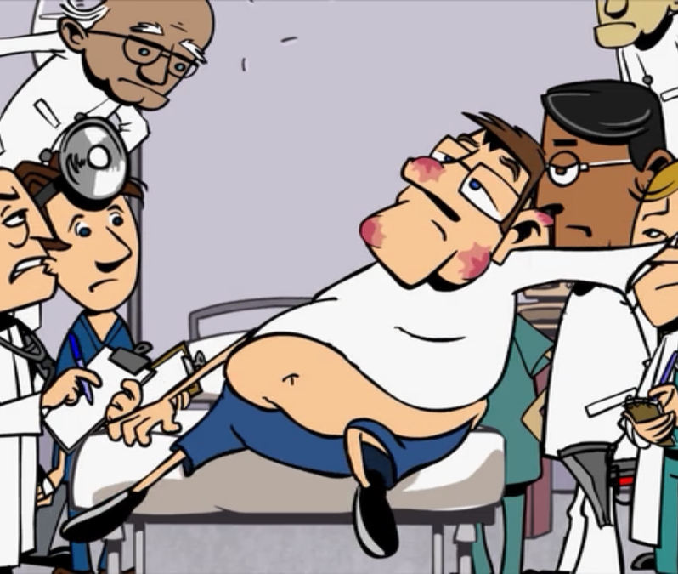
الآثار السلبية للسمنة على الفرد:
الصحة الجسدية (البدنية):
-للسمنة آثار سلبية على الصحة الجسدية فقد تؤثر على الجهاز العصبي والجهاز التنفسي والجهاز الهضمي وأمراض الكلى والقلب والشرايين وتسبب الكثير من آلام الظهر والمفاصل وكما أنها تزيد من نسبة الإصابة بمرض السرطان.

Slide 6
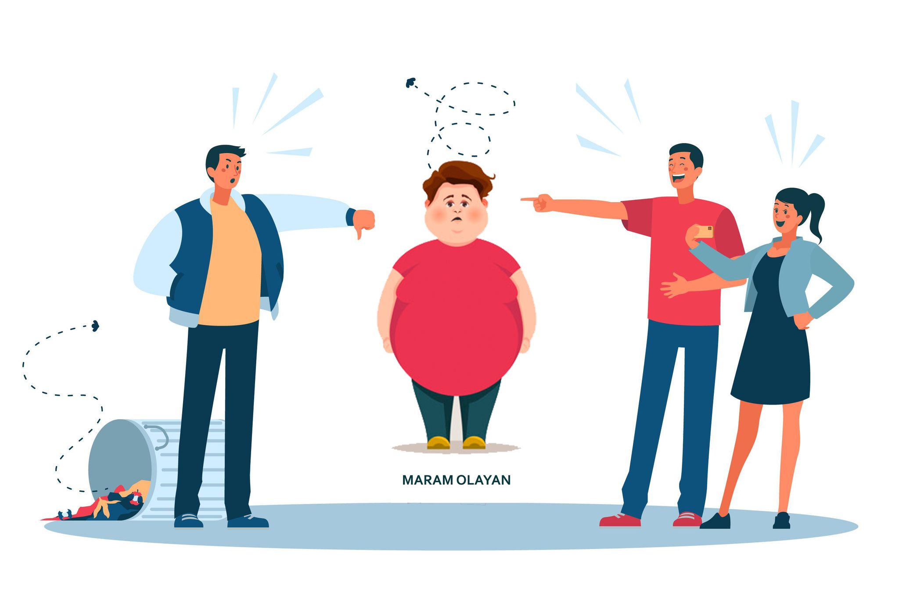
الصحة النفسية والمعنوية:
-فقدان الثقة وعدم احترام الذات.
-اضطرابات نفسية وقلق.
-عدم تقبل الذات وبالتالي الاكتئاب.
-الشعور بالذنب والإحراج والعزلة الاجتماعية.
-التعرض للتنمر من أفراد المجتمع.
-عدم القدرة على القيام بالنشاطات والأعمال البدنية التي تتطلب الحركة، وبالتالي هذا يؤدي إلى تدني جودة الحياة بصفة عامة مما يؤثر بصورة سلبية على الناحية النفسية للفرد البدين.

Slide 7
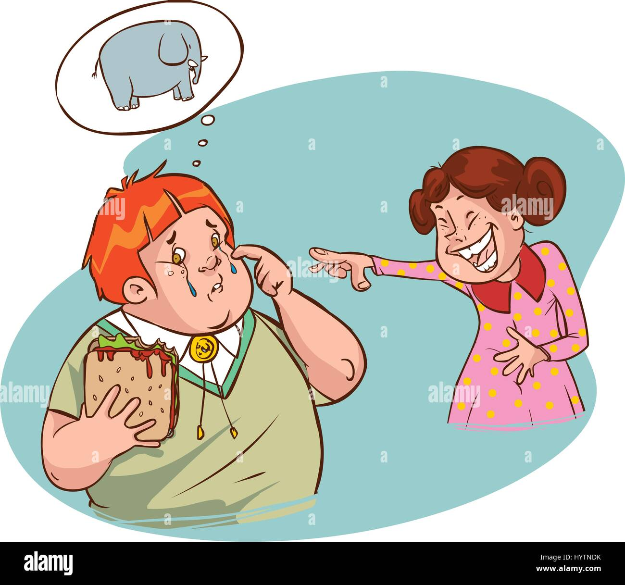
آثار السمنة على المجتمع:
- خفض القوة الإنتاجية والاقتصادية في المجتمع وذلك لأن الأشخاص الذين يعانون من السمنة تكثر إجازاتهم بسبب كثرة مشاكلهم الصحية وزيادة الوزن وهذا يؤدي إلى التقليل من القوة العاملة في المجتمع.
- تؤثر البدانة على الميزانيات الصحية في المجتمع فالأشخاص البدينون يحتاجون لخدمات صحية أكثر من غيرهم.
- يتعرض الفرد البدين للرفض الاجتماعي سواء في الدراسة أو العمل أو الحياة الاجتماعية بشكل عام.
- انخفاض الإنجاز بالعمل وذلك بسبب العجز عن أداء بعض الأعمال التي تتطلب الأنشطة البدنية.

Slide 8
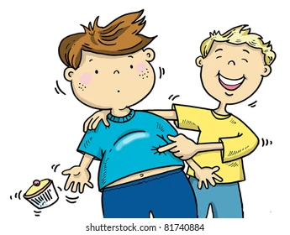
- الحرمان من العديد من الوظائف التي تعتمد على المظهر الخارجي للفرد مثل العمل في دار الأزياء والمندوب عن الشركات وغيرها.
- يواجه الفرد البدين العديد من التحديات في المجتمع مع الأفراد والمؤسسات، كما أنه يعاني من نظرة المجتمع غير السوية، حيث أنه قد يتعرض الكثير من التنمر والانتقاد من قبل أفراد المجتمع.
فيديو عن التنمر بسبب السمنة
https://www.youtube.com/watch?v=6yztE6LCYKM

Slide 9
هناك عدة طرق لعلاج السمنة منها اتباع النظام الغذائي قليل السعرات الحرارية وممارسة التمارين الرياضية وتناول بعض الأدوية أو اللجوء إلى العمليات الجراحية في الحالات المستعصية.
"الوقاية خير من قنطار علاج" لذلك يجب علينا أن نخفف من هذه المشكلة الاجتماعية عن طريق نشر التوعية بإعداد البرامج التثقيفية لجميع فئات المجتمع، والحصص الصفية لطلاب المدارس، عن مخاطر هذه المشكلة وآثارها السيئة على الفرد والمجتمع.

Slide 10
قال مصدر موثوق في وزارة الصحة أن خطرا كبيرا يهدد أصحاب الوزن الزائد،حيث بلغت نسبة المصابين حوالي 35% وأكثرهم من فئة الشباب. وصرح ذلك المصدر بأن الوزارة تتجه إلى عقد مبادرة الوزن المثالي التي تهدف إلى توعية الشباب بأهمية الرشاقة والابتعاد عن الوزن الزائد حفاظا على الجسم من الأمراض، فيما أكد أحد الأطباء المختصين أن السمنة المفرطة تهدد من ممارسة الشخص حياته الطبيعية وتجعله فريسة سهلة للمرض.

Slide 11
المصادر:
مايوكلينك
https://www.mayoclinic.org/ar/diseases-conditions/obesity/diagnosis-treatment/drc-20375749
وكالة الأنباء الاردنية (بترا)
https://www.petra.gov.jo/Include/InnerPage.jsp?ID=24487&lang=ar&name=local_news
منظمة الصحة العالمية
https://www.who.int/ar/news-room/fact-sheets/detail/obesity-and-overweight
جامعة جرش (كتاب زيادة السمنة والوزن للدكتور بشير جرار)
http://www.jpu.edu.jo/newsletter/?p=300361

